Slide 1


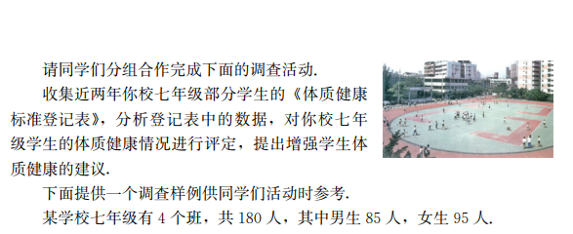



体质健康中的数据分析
数学
（P131-133）课题学习
__________
制作者:曾子康 邵子敬

Slide 2
数据收集
1、确定样本
•从7年级各班抽取5名男生，5名女生作为代表组成容量为40的样本
2、如何选取样本
注释：
由于暑假原因,学生数据采用
C++
模拟得出
•从每个班按学号随机抽取5名男生，5名女生
3、记录数据
•将测得的数据记录在统一地方，方便整理
我们使用C++模拟快速测得如下数据->

Slide 3
数据表格
数据
成绩 | 划记 | 频数 | 百分比
不及格 | 上 | 3 | 7.5%
及格 | 正正正丄 | 17 | 42.5%
良好 | 正正正 | 15 | 37.5%
优秀 | 正 | 5 | 12.5%
合计 | 40 | 40 | 100%

Slide 4
描述数据
数据
不及格
优秀
如图，及格最多，良好占比较多，优秀和不及格占比较少
及格
良好

Slide 5
描述数据
数据
人
%

Slide 6
分析数据
数据
本次调查共调查40人，体质健康成绩达到及格的最多，有17人，及格及以上的有37人，占统计人数的92.5%，达到统计人数的50%​以上，由此可估计全校七年级学生体质及格，需要保持。但优秀人数较少，需要多加练习。
GOOD！

Slide 7
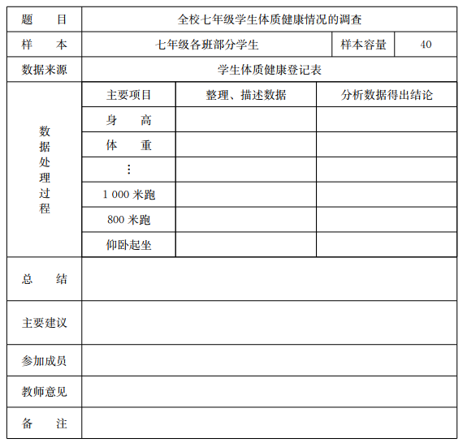

调查数据
平均171.6cm
平均身高较高
平均56.3kg
平均体重正常
引体向上
优秀
平均15个
平均3分41秒
较差
男
50m跑
良好
平均8.09秒
平均3617.15ml
优秀
肺活量
平均165.85cm
平均身高正常
平均49.25kg
平均体重正常
仰卧起坐
优秀
平均51个
平均9.47秒
及格
50m跑
女
平均3分43秒
较差
肺活量
平均3140.05ml
优秀

Slide 8
调查数据
跑步需要多加练习
保持体育锻炼保持身体健康
曾子康 邵子敬
2
人数
学生数据由C++提供支持

Slide 9
交流
总结
我们要保持体育锻炼保持身体健康
我们要保持健康饮食
要有健康的作息习惯，保持良好精神
还要保持心理健康，每天有个好心情

Slide 10
谢谢观看
结尾
学生数据由C++支持
制作者:曾子康 邵子敬
负责：
邵子敬：整体外观设计
曾子康：C++编写
再见

